Slide 1
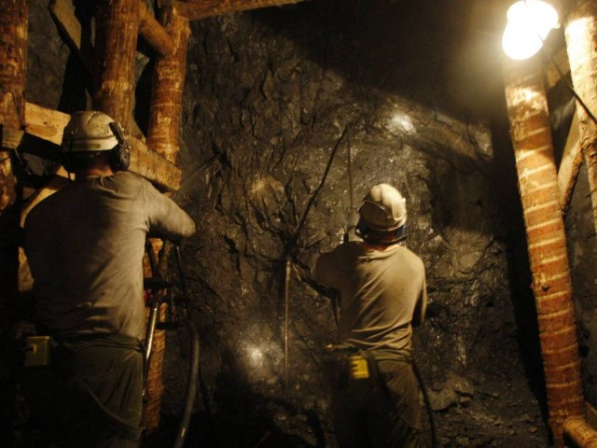
РУДАРСТВО

Slide 2
Индустрија –производна делатност која се бави вађењем руда,производњом енергије и прерадом сировина у (полу)производ машинским путем
ИНДУСТРИЈА
према предмету рада
према намени и врсти производа
1. екстрактивна
2. прерађивачка
1.тешка
2. лака

Slide 3
Ексктрактивна индустрија експлоатише руде и производи енергију,а прерађивачка прерађује сировине машинским путем.
Тешка индустрија | Лака индустрија
Рударство | Прехрамбена
Енергетика | Текстилна
Металургија-црна и обојена | Дрвна
Металска | Индустрија коже,обуће и гуме
Тешка хемијска | Лака хемијска
Индустрија грађевинског материјала | Дуванска
Производи намењени за даљу производњу | Производи намењени за широку потрошњу

Slide 4
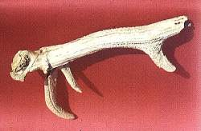
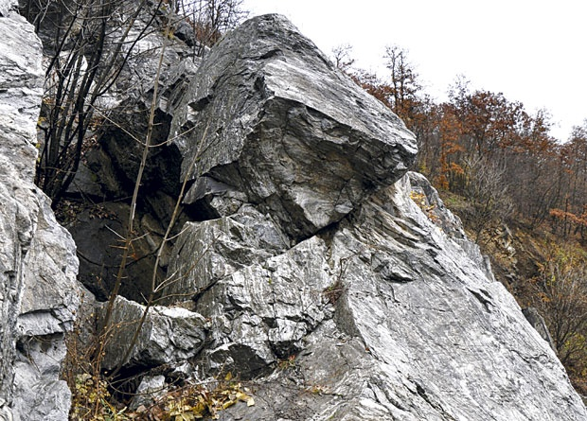
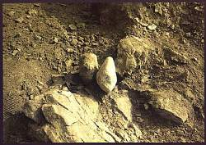
ИСТОРИЈСКИ РАЗВОЈ РУДАРСТВА
Рудна Глава је рудник- археолошко налазиште из периода пре око 5000 година пре нове ере,најстарији рудник на простору Србије,а вероватно и Европе.
Алатке којима је копана руда бакра,пијук од јелењег рога и батови који су пронађени у руднику

Slide 5
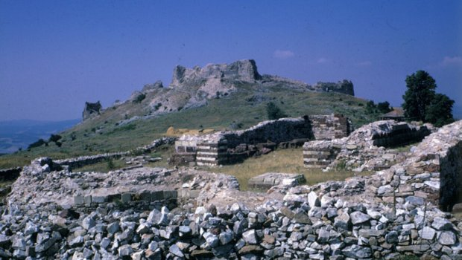
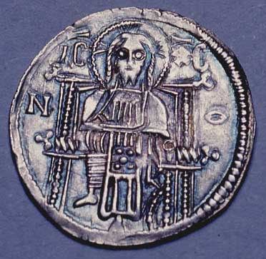
историја рударства
Трагови рударства из времена Илира,Келта,Трачана,Римљана
Успон рударства у време Немањића у средњовековној Србији
Стагнација рударске производње након турских освајања
Ново Брдо- наш највећи средњовековни рударски град и новац који је кован у њему

Slide 6
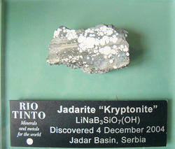
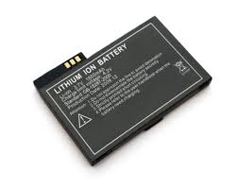
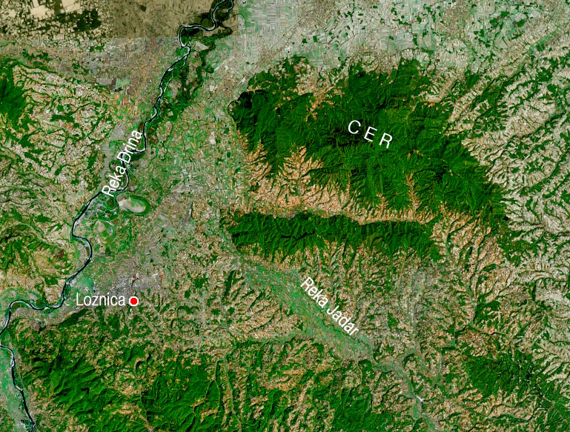
Поновни развој рударства између два светска рата,под контролом страних компанија
Национализација рудника у социјализму
Недовољна улагања у рударство
Транзициони период-истраживање познатих светских компанија
Направљена база и картирање рудних лежишта од стране наших институција

Slide 7
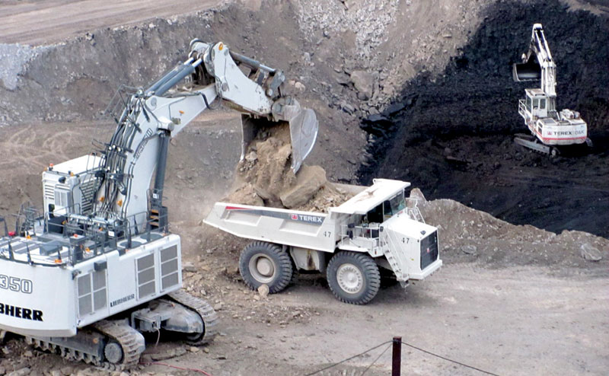
Рудно богатство Србије је разноврсно
Енергетске сировине минералног порекла
(фосилна горива)
руде
метали
неметали

Slide 8
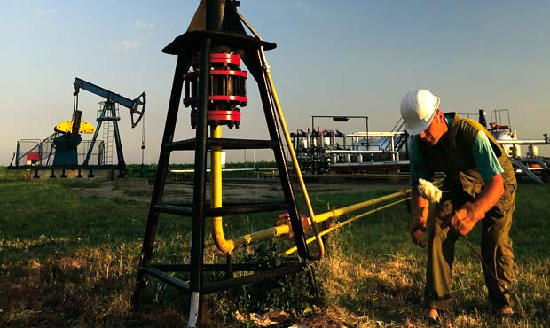
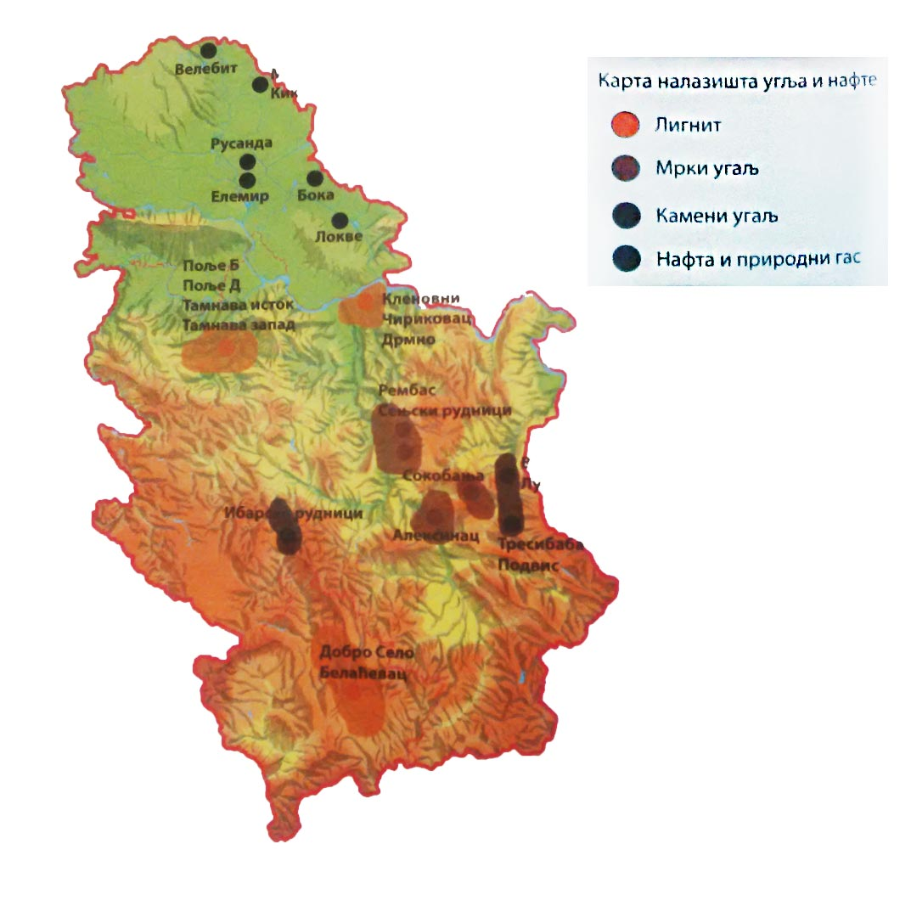
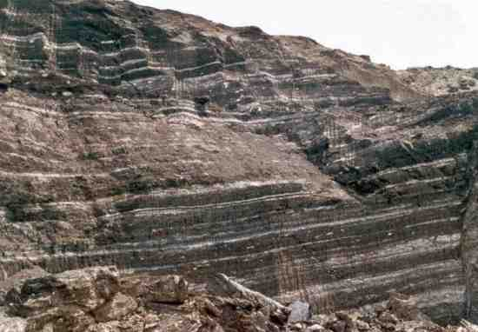
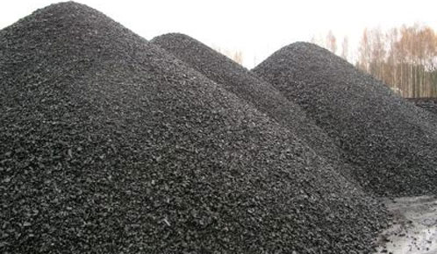
Енергетски минерали-угаљ,нафта,природни гас
Резерве нафте и природног гаса су мале.Углавном су у Панонској низији(Банат,север Бачке)а откривена су лежишта у Стигу.
Највише имамо угља мале калоричне вредности-лигнита,који је главна сировина за производњу електричне енергије, а мало мрког и каменог угља.

Slide 9
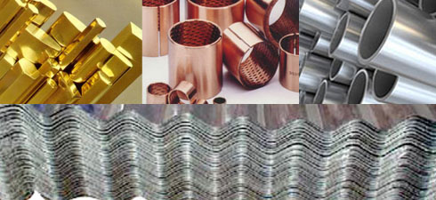
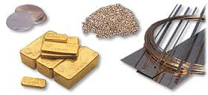
Метали
Црни метали:гвожђе и оплемењивачи челика
Обојени метали:бакар,олово,цинк,боксит,антимон
Племенити метали:злато,сребро,платина,паладијум
Радиоактивни метали:уранијум
Ретки метали:бор

Slide 10
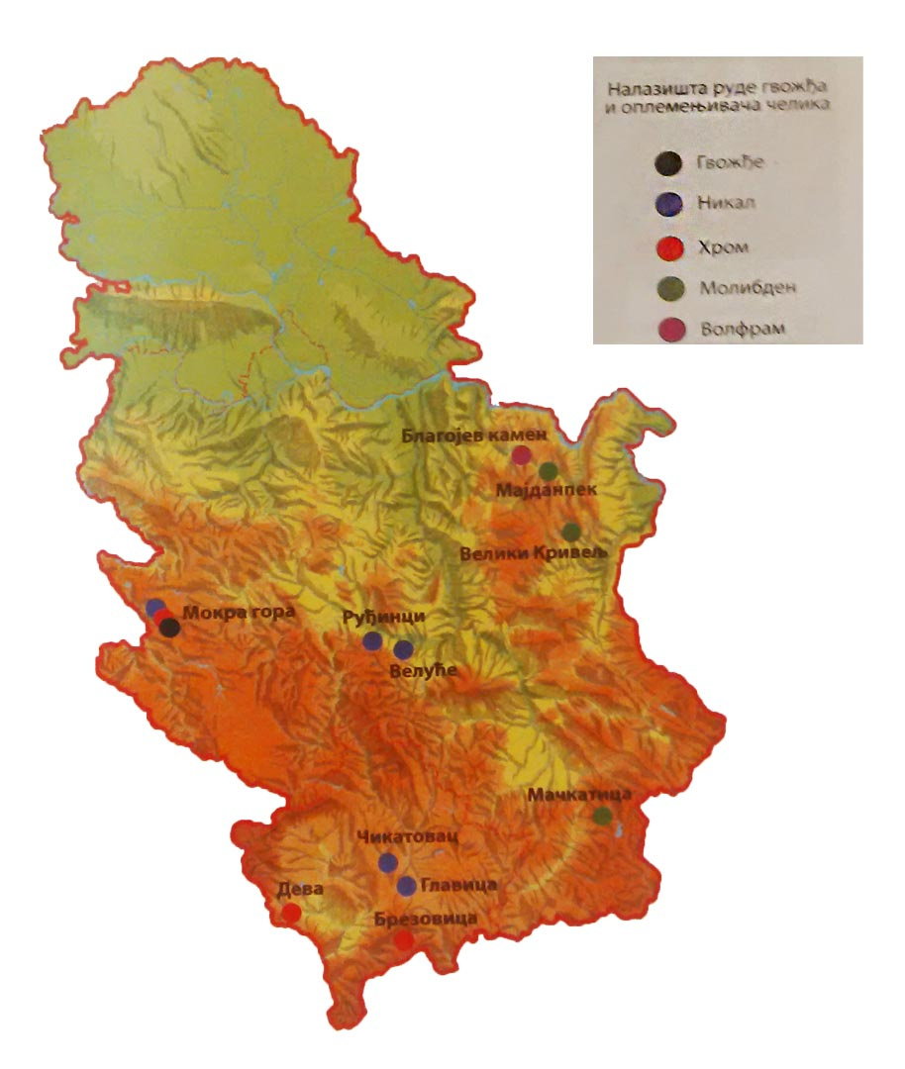
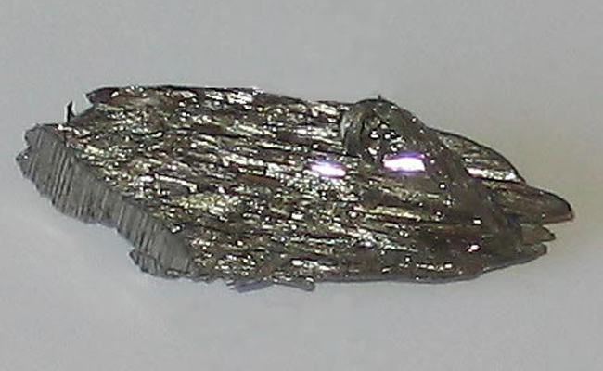
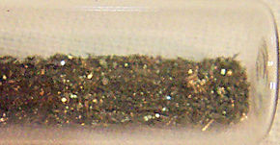
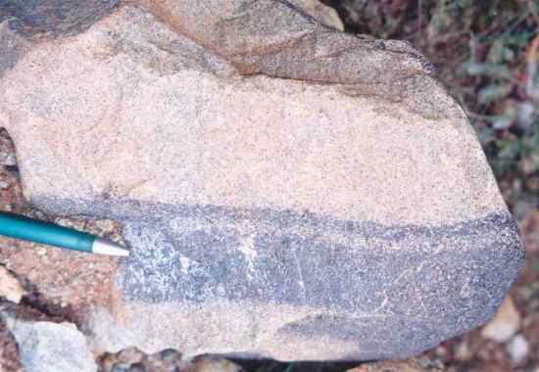
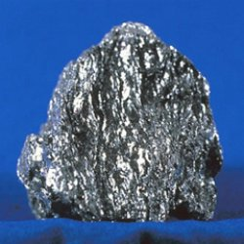
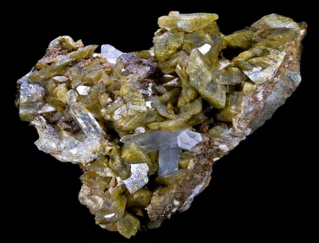
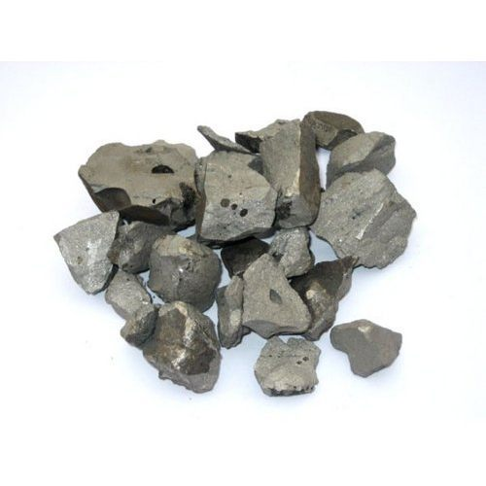
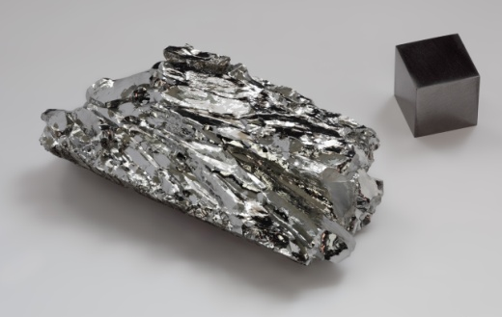
Црни метали
никл
Гвожђе и његове руде
хром
волфрам
Немамо активне руднике гвожђа због малог процента метала.Новоткривена налазишта на Мокрој гори.
молибден

Slide 11
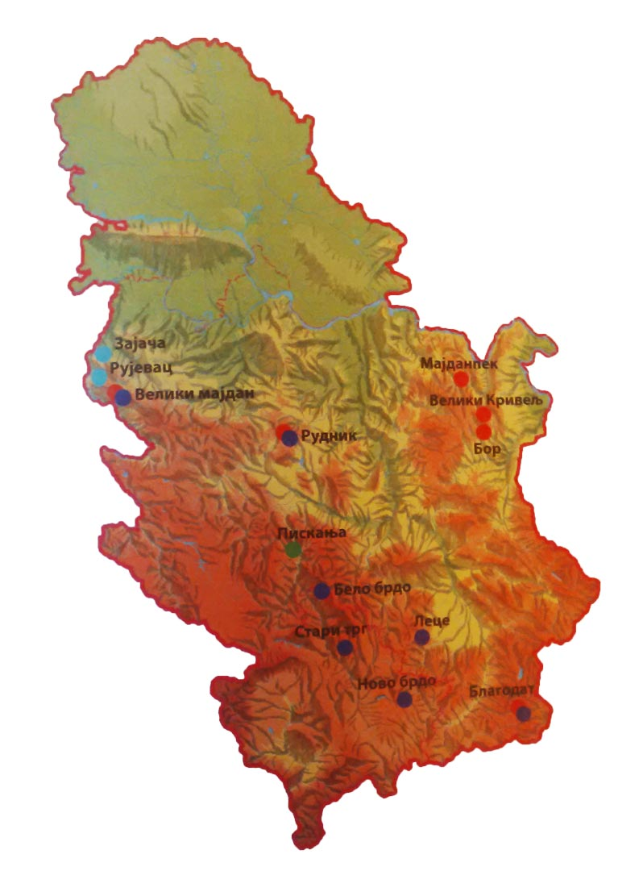
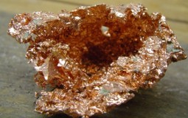
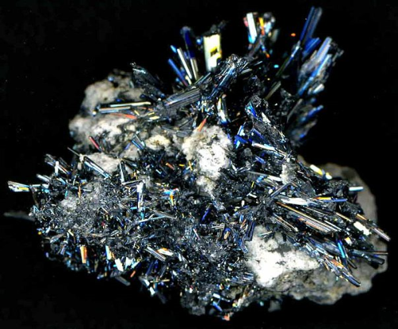
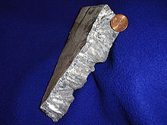
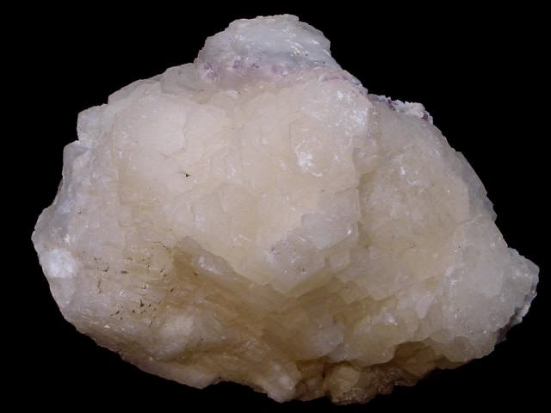
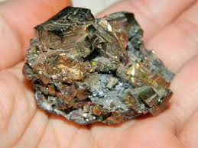
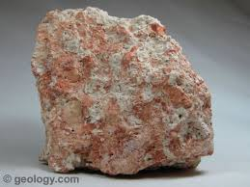
Обојени и ретки метали
бакар
антимон
бор
Олово и цинк
Боксита има у Метохијског котлини,али се не експлоатише

Slide 12
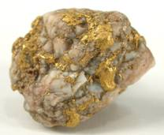
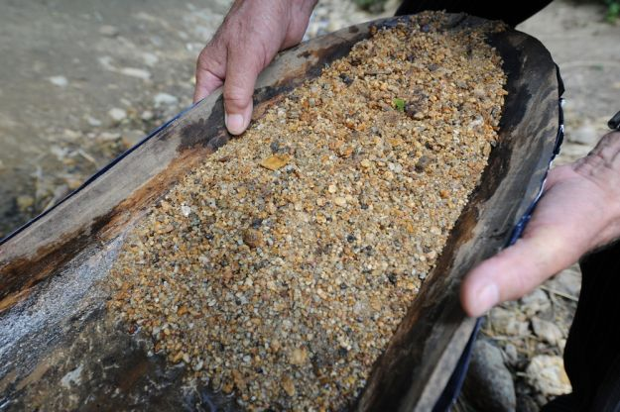
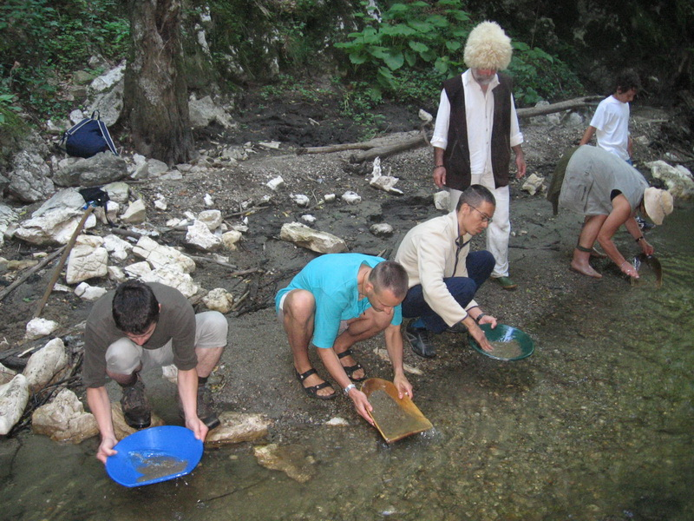
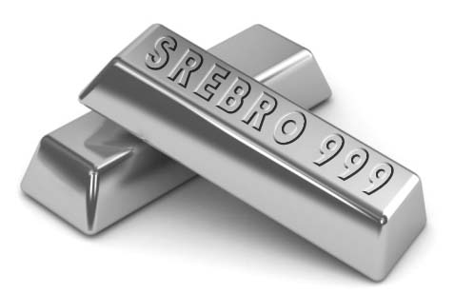
Племенити метали
Злато добијамо из руде,најчешће при при добијању бакра(примарно налазиште) и испирањем из златоносних река,највише у источној Србији,Пек,Тимок... (секундарна налазишта).При преради руде бакра добија се платина и паладијум.
Сребро најчешће добијамо при преради олова и цинка,у Трепчи.

Slide 13
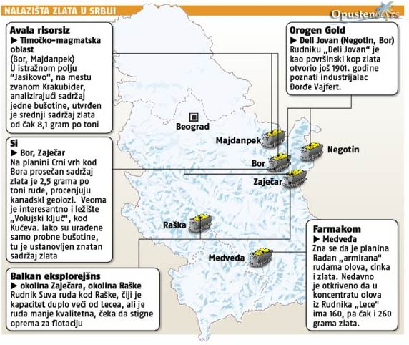
Налазишта злата

Slide 14
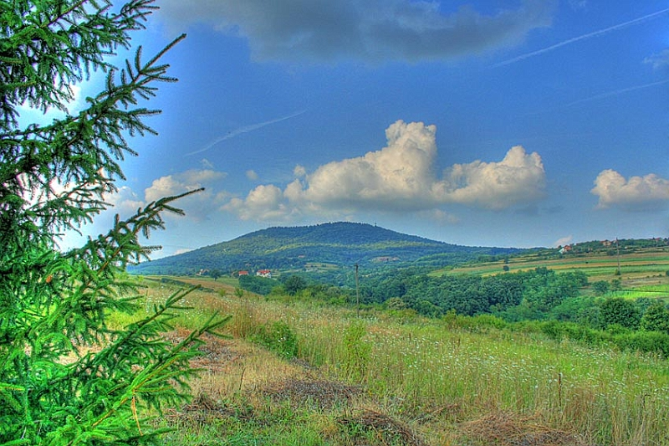
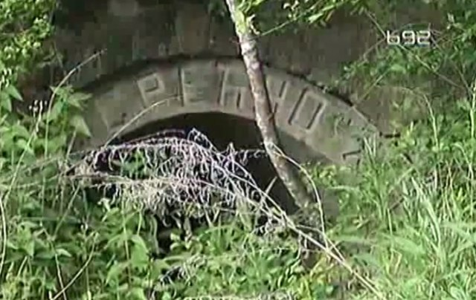
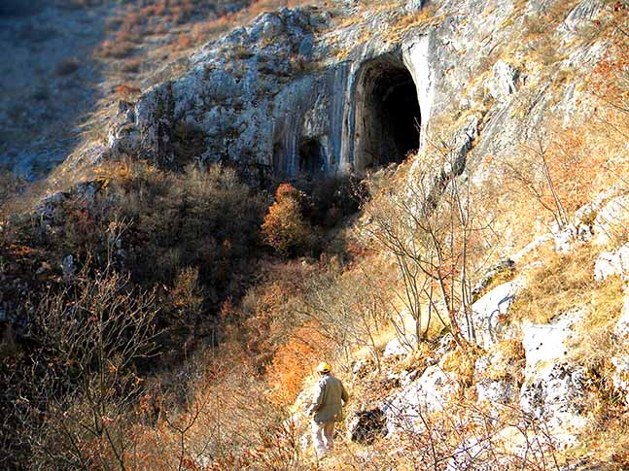
Због малог процента метала у руди,многи рудници су затворени.
У подручју Авале некада се експлоатисала жива,течни метал.
Напуштени рудник уранијума у подручју Старе планине.

Slide 15
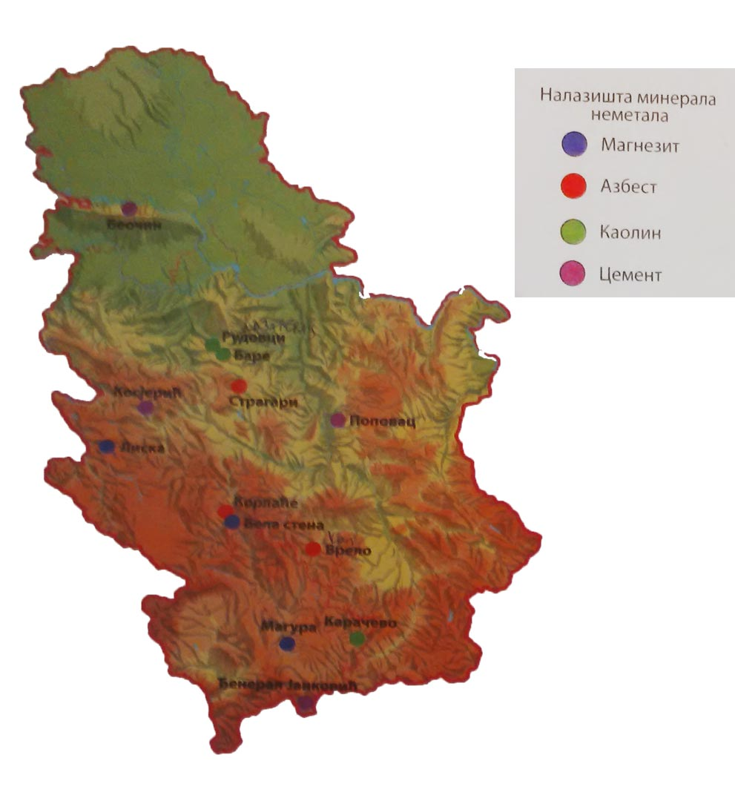
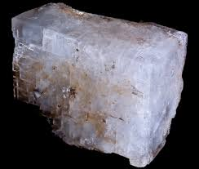
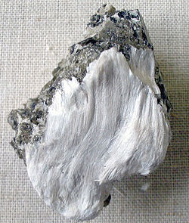
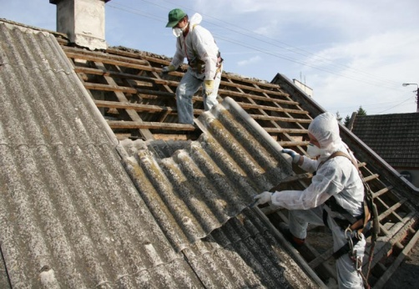
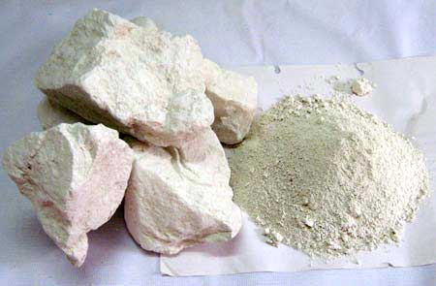
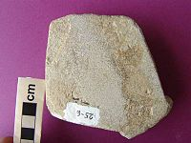
Неметали
1.Магнезит-ватросталне опеке
2.Азбест-ватростални материјал
3.Каолин-ватростална керамика,
Електропорцулан
4.Цементни лапорац-цемент
5.мермер,гранит-грађевински камен
6.Кварцни песак-индустрија стала
1
2
3
4

Slide 16
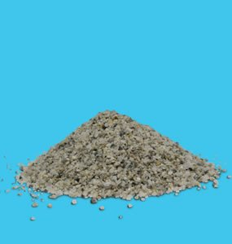
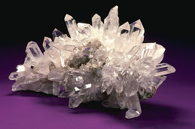
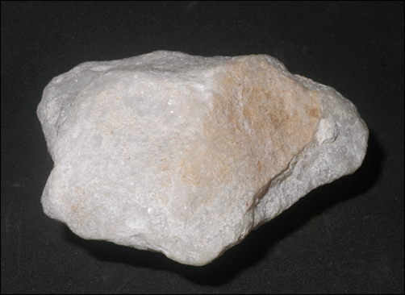
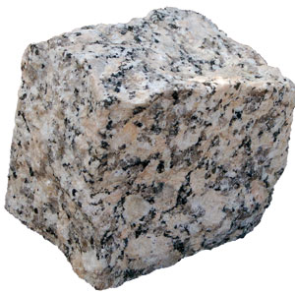
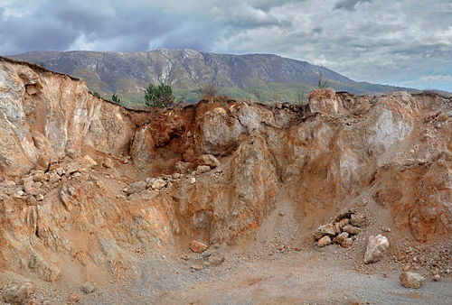
Кварц,грађевински камен мермер,гранит,кречњак
6

Slide 17

Из штампе

Slide 18


